Slide 1


Chapter 07 파일 들여다보기
7조
조장 : 20060000 조태정
발표자 : 20092571 정창남
조원 : 20092465 김대영
20092480 김인규
20090000 임종민
20092569 정지훈
20092574 조중정

Slide 2
목표
File 명령어를 통해 파일 타입 알아보기
Head 명령어를 사용해 파일 앞부분 살펴보기
Tail 명령어를 사용하여 파일의 뒷부분 살펴보기
Cat 명령어를 사용하여 파일 내용 출력하기
More 명령어를 사용해 큰 파일의 내용 확인하기

Slide 3


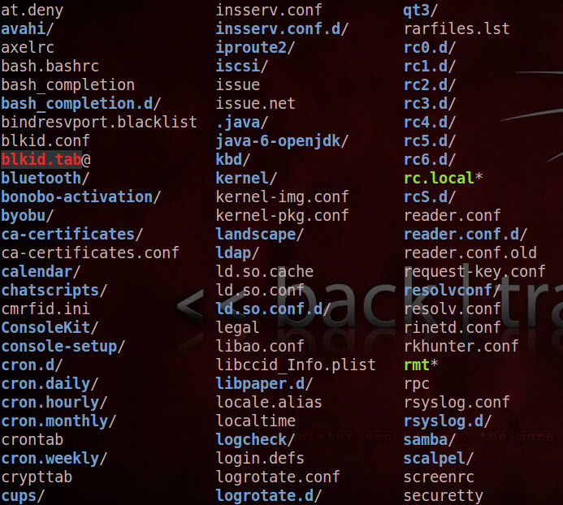
이 파일들은 무슨 파일 일까요?

Slide 4
파일의 타입 및 내용을 보려면
어떤 명령어를 사용해야할까요?

Slide 5
file
head
tail
cat
more

Slide 6
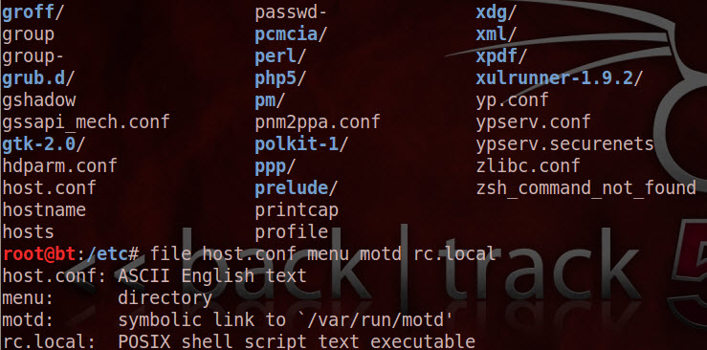
file
file [파일명]
그 파일을 열어보지 않고서도 파일의 첫 몇 줄을 살펴보고,
어떤 파일인지를 사용자에게 알려주는 명령어
100% 정확한 결과를 주지 못한다는 문제점을 지님

Slide 7
file
head
tail
cat
more

Slide 8
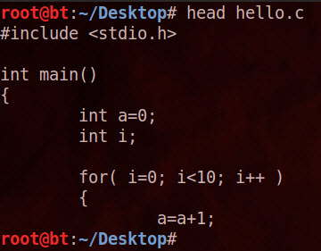
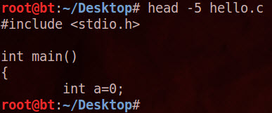
head
head [파일명]
파일의 첫 10줄까지의 내용을 보여주는 프로그램
숫자플래그로 라인 수를 조절가능(ex: head -5)
# head hello.c
# head -5 hello.c
8

Slide 9
file
head
tail
cat
more

Slide 10
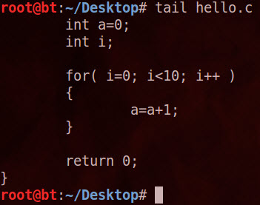
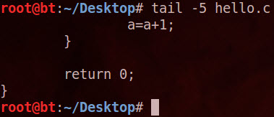
tail
tail [파일명]
파일의 마지막 10줄의 내용을 보여주는 프로그램
숫자플래그로 라인 수를 조절가능(ex: tail -5)
# tail hello.c
# tail -5 hello.c
10

Slide 11
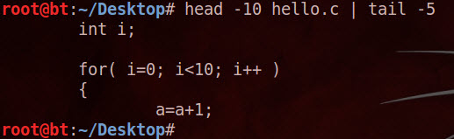
head와 tail
head -라인수 [파일명] | tail -라인수
head명령어와 tail명령어를 함께 사용하여 원하는 중간라인의 몇 줄만 볼 수 있다.
# head -10 hello.c | tail -5
11
Notes:
2011년도 정부청사 공유기 보안 실태입니다.
각각 부서에 사용된 공유기의 총합이 15대
그 중 보안설정이 되지않은 공유기는 11대 즉, 75%가 보안 설정이 되어있지 않았습니다.

Slide 12
file
head
tail
cat
more

Slide 13
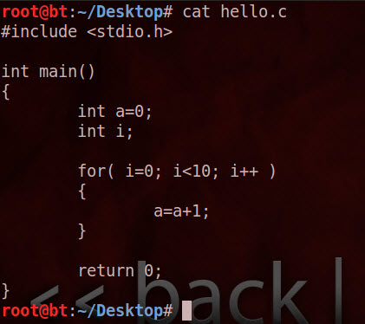
cat
cat [파일명]
파일의 전체 내용을 보여주는 명령어
# cat hello.c
13

Slide 14
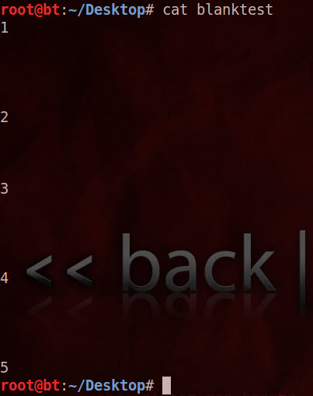
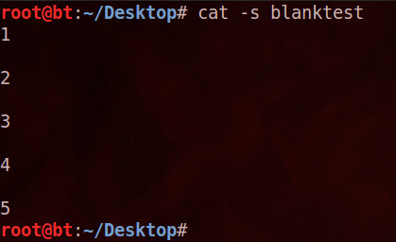
cat -s 플래그
cat -s [파일명]
빈줄이 여러 번 등장하는 경우, 빈줄을 한번만 출력
# cat blanktest
# cat -s blanktest
14

Slide 15
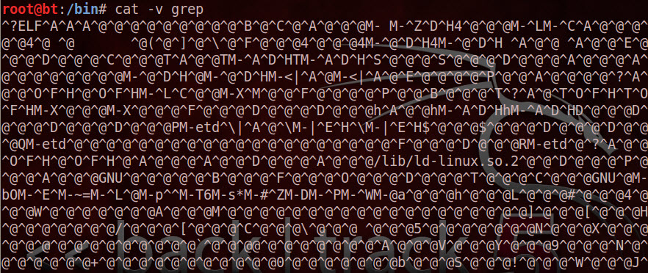
cat -v 플래그
cat -v [파일명]
실행파일의 내용을 출력
# cat -v grep
15

Slide 16
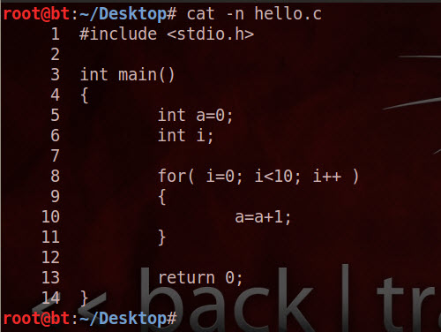
cat -n 플래그
cat -n [파일명]
파일내용을 출력할 때, 줄앞에 번호가 출력됨
# cat -n hello.c
16

Slide 17
file
head
tail
cat
more

Slide 18
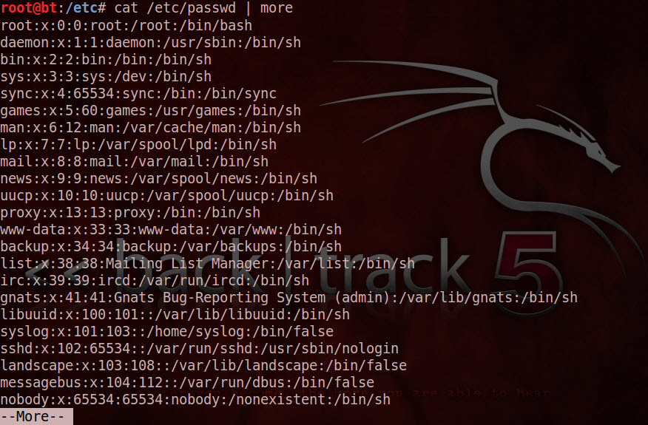
more
명령어 | more
큰 파일의 내용을 확인 할 때 입력으로 주어지는 텍스트를 페이지 단위로
끊어서 볼 수 있도록 해주는 명령어
일반적으로 파이프라인과 함께 사용된다.
# cat /etc/passwd | more
18

Slide 19
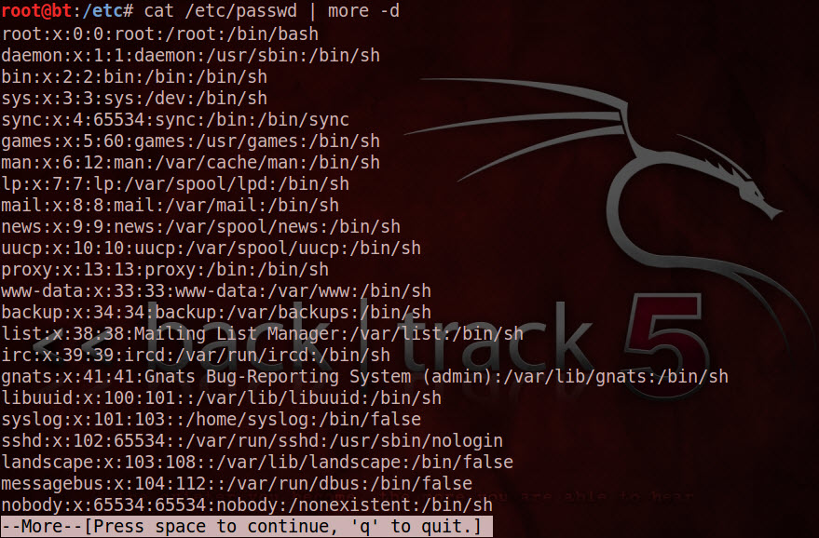
more -d 플래그
명령어 | more -d
각 페이지에 마지막에 출력되는 프롬프트의 형태를 좀 더 사용자에게 친근한 형태로 바꾸어줌
# cat /etc/passwd | more -d
19

Slide 20
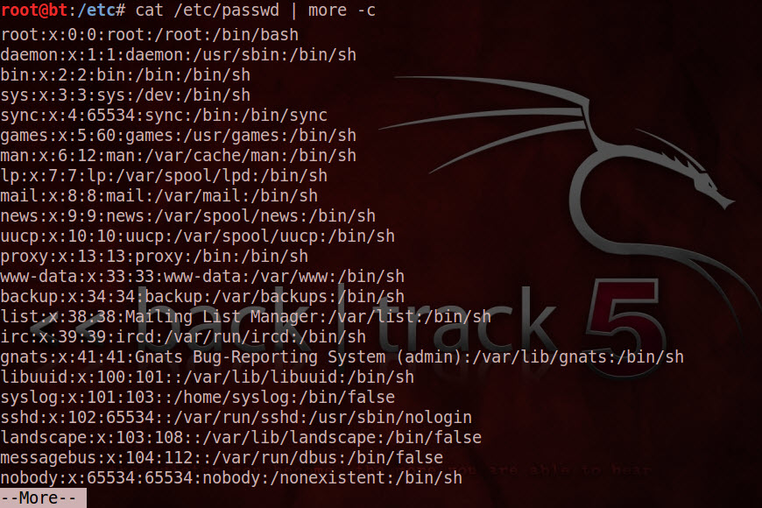

more -c 플래그
명령어 | more -c
페이지가 넘어갈 때마다 그 이전에 출력되었던 페이지를 화면에서 지움
# cat /etc/passwd | more -c
20

Slide 21
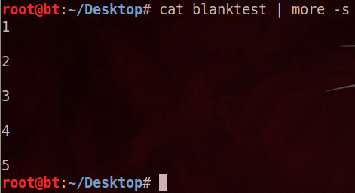
more -s 플래그
명령어 | more -s
큰 연속되는 여러 빈 줄들을 하나로 압축하여 보여줌
# cat blanktest | more -s
21

Slide 22
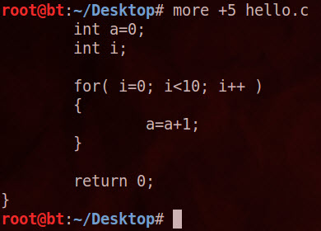
more +n 플래그
more +n [파일명]
n에 숫자를 인자로 넣으면, n번째 줄부터 내용을 출력함
# more +5 hello.c
22

Slide 23
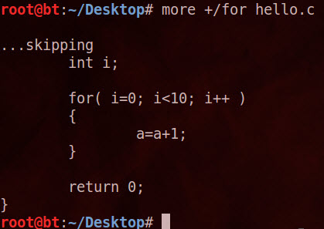
more +/pattern 플래그
more +/pattern [파일명]
pattern에 문자열을 인자로 넣으면, 해당 문자열이 있는 줄부터 출력함
#more +/for hello.c
23

Slide 24
more 프로그램 내장 명령어
명령 | 기능
[Space] | 다음 페이지가 출력되도록 한다.
n[return] | 다음 n줄이 출력되도록 한다. (n을 입력하지 않으면 다음 한 줄이 출력됨)
h | more 프로그램에서 사용할 수 있는 명령의 목록이 출력된다
q | more 프로그램을 종료한다.
ns / nf | 다음 n줄 /n페이지를 건너뛴다.
b 혹은 Ctrl-b | 이전 페이지로 돌아간다
= | 현재 행 번호를 출력한다.
/pattern | pattern이 등장하는 위치를 찾는다.
n | 앞서 지정한 패턴이 등장하는 다음 위치를 찾는다.
v | 현재 줄에서 vi 에디터를 실행한다.
Ctrl-l | 화면을 다시 그린다. 즉, ‘refresh’한다.
:f | 현재 보고 있는 파일 이름과 행 번호를 출력한다.
24

Slide 25
Q & A

Slide 26
감사합니다!

